Slide 1


La confiance et la dépression Francois Richer PhD
Connais-toi toi-même

Slide 2
Questions de base
Pouvez-vous nommer quelques problèmes causés par des excès de confiance en soi? ________________ ________________ ________________
Pouvez-vous nommer quelques symptômes de la dépression? ________________ ________________ ________________

Slide 3

L’optimisme & le pessimisme
On évalue souvent les situations consciemment ou non
Un évènement est vu comme un bon signe ou pas
Un commentaire est jugé plutôt positif ou négatif
Les évaluations servent à nous motiver à changer de direction ou à continuer à investir
Notre évaluation des situations est toujours subjective
Le verre à moitié vide est toujours à moitié plein
La même situation peut être évaluée très différemment
Panne d’auto:
C’est l’enfer car je suis en retard, je vais rater des choses, je vais être jugé … OU
C’est pas la fin du monde, je vais récupérer le temps perdu

Slide 4
L’optimisme & le pessimisme (suite)
La perception d’une situation peut changer selon
Notre personnalité (pessimiste-optimiste, critique-jovial …)
Notre humeur (enthousiasme vs journée bof, passion vs ennui …)
L’humeur des autres (c’est contagieux)
Nos attentes, Nos points de comparaison, Nos valeurs
Les évaluations trop négatives causent de la détresse
On peut s’entrainer à voir différemment , à voir ce qui va bien
Notre vision actuelle peut changer demain

Slide 5

La confiance en soi
Un sentiment de contrôle et d’assurance
Dans nos capacités, nos ressources, nos buts, nos instincts
Elle se construit depuis l’enfance par
La sécurité familiale
Les succès et les progrès
Les encouragements, la reconnaissance sociale
Les relations amicales stables

Slide 6
La confiance en soi (suite)
Elle a des effets positifs sur
La motivation, la productivité
L’imagination, la créativité
On a l’impression de voir clair devant nous
Elle donne de l’énergie, donne envie d’avancer
Réduit les doutes et l’hésitation
Notre volonté devient plus précise
Les rêves se transforment en objectifs

Slide 7
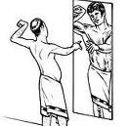
Les excès de confiance peuvent causer des problèmes
Euphorie
Sentiment de puissance, d’invincibilité
On surestime nos capacités
Aveuglement
On sous-estime les risques
On néglige des informations importantes
Impulsivité
On prend des décisions trop rapides, peu réfléchies
On exagère
Arrogance
On néglige les effets de nos actions sur les autres
On méprise les autres (sauf ceux qui confirment notre pouvoir)
On oublie qu’on a besoin des autres

Slide 8
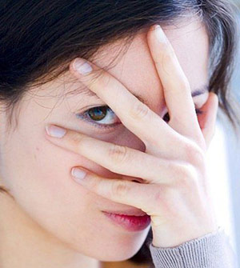
Le manque de confiance
Quand le doute nous envahit
Ca ne marchera pas, c’est trop difficile, ca ne donne rien
Je ne suis pas capable, pas assez bon, pas assez belle…
Le doute excessif nous fait rater des occasions
Un peu de doute ça rend prudent mais trop ça paralyse
On évite les défis, les risques mêmes mineurs
On est souvent capable de bien plus que ce qu’on pense
L’effort nécessaire est souvent plus petit qu’on croit
Fie-toi à tes proches – Souvent ils t’évaluent mieux que toi-même

Slide 9

Comment combattre le manque de confiance
Parler à des proches
Les proches sont des sources de support et d’encouragement
Ils sont aussi des témoins de notre vie plus objectifs que nous
Se rappeler ses succès, ses talents et ses moments de fierté
Se donner des défis modérés et marquer nos réussites
En se félicitant, en se gâtant par une pause, un plaisir…
En les rendant publiques, en obtenant une reconnaissance …
Lister nos doutes et prouver qu’ils sont exagérés
Ex: Pas bon en math – Sauf en géométrie? Sauf quand j’en fais un jeu avec mes amis? Sauf avec un prof comique ou un bon tuteur?…
Ex: Pas bonne à me faire des amis – Sauf quand on a des loisirs en commun? Sauf quand je prends l’initiative et qu’on voit qui je suis? …

Slide 10
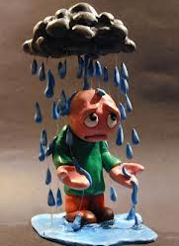
L’humeur dépressive
Un état normal d’insatisfaction et de retrait
Une baisse de:
Confiance en soi, Optimisme, Motivation, Initiative
L’envie de socialiser
Déclencheurs:
Deuils, échecs, stress
Climat, manque de luminosité
Drogue, alcool
Manque de plaisirs, de loisirs, de contacts sociaux
Conflits, intimidation

Slide 11
Questions de déprime
Avez-vous déjà vécu…? (1-Rarement, 2-Parfois, 3-Souvent)
Détresse ou tristesse importante _____
Perte de confiance importante _____
Réactions de susceptibilité ou irritabilité plusieurs jours _____
Pensées pessimistes plusieurs jours _____

Slide 12
L’humeur dépressive (suite)
Signes à dépister:
Est souvent fatigué, manque d’énergie, a peur des efforts
Est plus pessimiste, négatif, plaignard, critique
N’est plus intéressé à ses passe-temps
Est plus hésitant, indécis
Est plus émotif ou plus irritable
Changements physiques
Digestion plus difficile, Appétit réduit ou amplifié
Sommeil affecté
Douleurs vagues, sensibilité

Slide 13
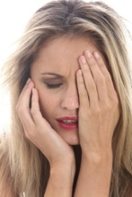
Idées fausses sur la détresse
Souffrir c’est romantique
Ça fait mal, ça réduit nos capacités
Ça peut laisser des traces (méfiance, anxiété …)
Il suffit de vouloir plus fort pour s’en sortir
L’effort ne réduit pas la détresse
C’est juste causé par une situation spécifique
C’est souvent une hypersensibilité qui nous fait réagir fort aux situations
Même si la situation change, il se peut qu’on soit encore fragile dans les situations futures

Slide 14
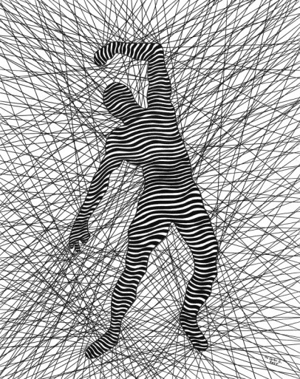
La dépression: Une panne majeure du cerveau
Un trouble presque invisible
Souvent pris pour un manque de volonté (paresse)
Evoque peu la pitié car on ne voit pas de blessure
Souvent caché par honte (peur de passer pour faible ou marginal)
Très handicapant
Peut être pire que 2 jambes amputées
Nous empêche de voir clair, de penser, d’avancer
Nous empêche d’être de bons amis, de bons élèves, de bons parents
Peut durer des mois ou des années
Fait perdre des millions d’heures de travail et de vie par année
Fausse notre évaluation de la vie et peut faire penser au suicide

Slide 15

La dépression Plusieurs systèmes débalancés
La confiance en soi
Doute & auto-critique excessifs (pas bon, pas capable)
Sentiment de culpabilité, Honte
La motivation
Perte d’énergie, d’enthousiasme, de plaisir (apathie)
Pessimisme, perte d’espoir à propos du futur ou de la vie
Parfois des pensées suicidaires
L’attachement
Sentiment de perte majeure, d’abandon ou de solitude
Manque d’affection, de réconfort
Tristesse (souvent mais pas toujours)

Slide 16
La dépression (suite)
Les pensées
Difficultés de concentration, de décision
Perte d’imagination
Déviations de la pensée (dramatiser, sauter aux conclusions…)
Les émotions
Détresse (douleur psychologique)
Hypersensibilité émotive ou Difficulté à ressentir (vide émotionnel)
Irritabilité, frustration, colères, rumination

Slide 17

Combattre l’humeur dépressive (5 étapes)
Réduire les sources de stress
Travail, pression de performance, manque de sommeil
Drogue, alcool
Conflits, intimidation
Combattre l’isolement
Communiquer régulièrement avec des proches qu’on ait envie ou pas
Le contact social est l’ingrédient principal contre la déprime
Augmenter rapidement le repos, l’exercice, les loisirs et l’humour

Slide 18
Combattre l’humeur dépressive (suite)
Se parler
C’est un signal du cerveau comme la douleur
La machine déborde et ça arrive
Relativiser l’importance de la situation
Se rappeler que ca va passer même si on y croit plus ou moins
Se rappeler qu’on est plus que notre humeur actuelle
Contredire les ruminations négatives
En parler avec une personne de confiance
Proche, parent, professeur, conseiller, professionnel

Slide 19

Les émotions fortes sont comme un rêve
Dans un rêve on est dedans comme si c’était vrai , jusqu’à ce qu’un indice nous dise que c’est un rêve
Comme un rêve, les émotions fortes capturent notre attention, faussent notre perception de la réalité et on y crois
Il est bon de se rappeler qu’éventuellement les émotions se terminent et on en sort

Slide 20

L’espoir
L’espoir est un sentiment d’anticipation positive des possibilités devant nous
Parfois on peut manquer d’espoir dans le futur à cause de
La fatigue, les déceptions, le stress
Les critiques, l’humeur dépressive
L’espoir peut réapparaitre très vite avec
Des sourires et de l’attention des autres
Du repos, du divertissement
Une piste pour sortir de la situation négative

Slide 21
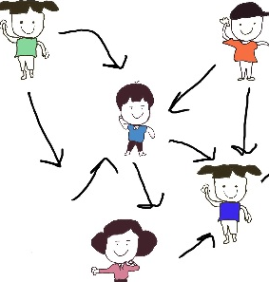
Chaque personne fait une différence autour d’elle
Les attaches émotives entre nous et nos proches sont plus fortes qu’on pense
On sous-estime l’impact qu’on a sur notre entourage
Chaque jour sans le savoir on est une source:
de réconfort
de joie
de confiance, d’inspiration
de motivation et d’espoir
Chaque jour, le simple fait d’être présent aide les autres, soyons là pour nos proches

Slide 22
Ressources
Parents, professeurs, psychologue, CLSC
http://teljeunes.com/accueil
http://www.fondationdesmaladiesmentales.org/

Slide 23
Questions finales
Pouvez-vous nommer quelques problèmes causés par des excès de confiance en soi? ________________ ________________ ________________
Pouvez-vous nommer quelques symptômes de la dépression? ________________ ________________ ________________

